Slide 1

第1章 种群及其动态
第2节 种群数量的变化

Slide 2

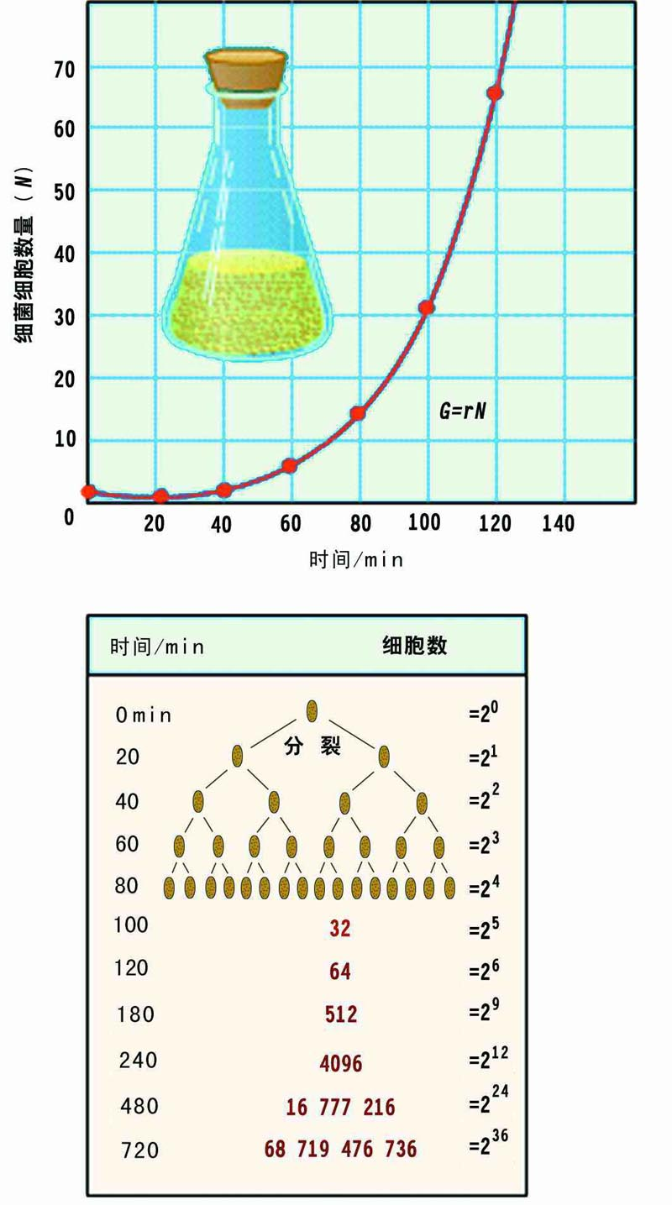
我们的手上难免沾染细菌。细菌的繁殖速率很快，因而我们要常洗手。假设在营养和生存空间没有限制的情况下，某种细菌每20min就通过分裂繁殖一次。
讨论:
1.第n代细菌数量的计算公式是什么？
N_{n}=N₀×2^{n}
2. 72h后，由一个细菌分裂产生的细菌数量是多少？
2²¹⁶个
在一个培养瓶中，细菌数量会一直按这个公式描述的趋势增长吗?如何验证你的观点？
不会。因为培养瓶中的营养物质和空间是有限的。
用实验验证。

Slide 3
如果资源和生存空间没有限制，那么1个细菌繁殖n代之后的数量是多少？
(细菌每20min就通过分裂繁殖一次)
时间（min) | 20 | 40 | 60 | 80 | 100 | 120 | 140 | 160 | 180
分裂次数 | 1 | 2 | 3 | 4 | 5 | 6 | 7 | 8 | 9
数量（个） | 2 | 4 | 8 | 16 | 32 | 64 | 128 | 216 | 512
指数形式
2¹
2²
2³
2⁴
2⁵
2⁶
2⁷
2⁸
2⁹
①1个细菌第n代细菌数量(N_{n})的计算公式是什么？
N_{n}=1×2^{n}
②初始数量为N₀个细菌第n代细菌数量(N_{n})的计算公式是什么？
N_{n}=N₀×2^{n}

Slide 4
时间（min) | 20 | 40 | 60 | 80 | 100 | 120 | 140 | 160 | 180
分裂次数 | 1 | 2 | 3 | 4 | 5 | 6 | 7 | 8 | 9
数量（个） | 2 | 4 | 8 | 16 | 32 | 64 | 128 | 216 | 512
指数形式
2¹
2²
2³
2⁴
2⁵
2⁶
2⁷
2⁸
2⁹
以时间为横坐标，细菌数量为纵坐标，画出细菌的数量增长曲线。
【思考】曲线图与数学方程式比较，有哪些优缺点？
曲线图: 直观，但不够精确。
数学方程式: 精确，但不够直观。
【阅读】P₇“建立数学模型”的四步
N_{n}=N₀×2^{n}

Slide 5
数学模型
数学模型: 用来描述一个系统或它的性质的数学形式。建立数学模型四步骤:
研究实例
研究方法
细菌每20min分裂一次，怎样计算细菌繁殖n代后的数量？
观察研究对象，提出问题
资源和生存空间没有限制的条件下，细菌种群的增长不会受种群密度增加的影响
提出合理的假设
根据实验数据，用适当的数学形式对事物的性质进行表达，即建立数学模型
N_{n}=2^{n}或绘制曲线图
N代表细菌数量，n表示第几代
观察、统计细菌数量，对自己所建立的模型进行检验或修正
通过进一步实验或观察等，对模型进行检验或修正

Slide 6
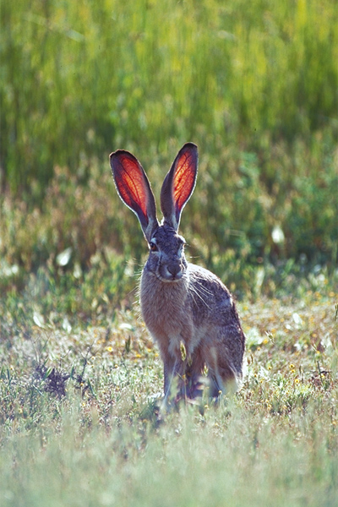
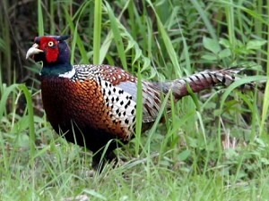
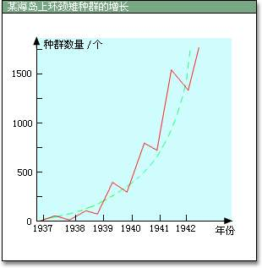
思考与讨论
分析自然界种群增长的实例
资料1 1859年，一位来澳大利亚定居的英国人在他的农场中放生了24只野兔，一个世纪后，这24只野兔的后代竟超过6亿只。
资料2 20世纪30年代，人们将环颈雉引入某地一个岛屿。1937-1942年，这个种群增长如右图所示。
讨论:
1.这两个资料中种群增长有什么共同点?
2.种群出现这种增长的原因是什么？
3.这种种群增长的趋势能不能一直持续下去？为什么？

Slide 7
讨论:
1.这两个资料中种群增长有什么共同点?
种群数量增长迅猛,且呈无限增长趋势。
2.种群出现这种增长的原因是什么？
食物充足，缺少天敌等
3.这种种群增长的趋势能不能一直持续下去？为什么？
不能，因食物和空间有限

Slide 8
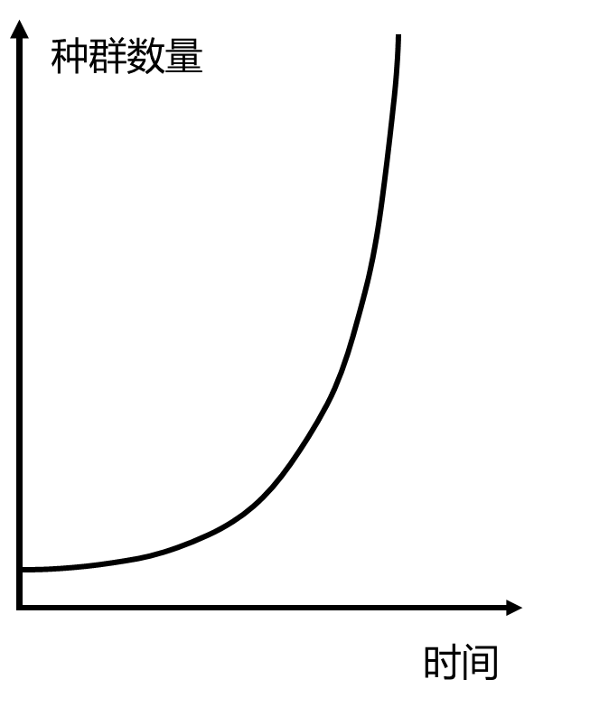
二.种群增长的“J” 形曲线
1.产生条件:
食物和空间条件充裕，气候适宜，没有天敌和其他竞争物种等条件下；
2.增长特点:
种群数量每年以一定的倍数增长，第二年是第一年的λ倍。
3.计算公式(建立数学模型):
一年后种群的数量为:
N₁=N₀λ¹
二年后种群的数量为:
N₂=N₁·λ=
N₀λ²
t年后种群的数量为:
N_{t}=N₀λ^{t}
(N₀为起始数量， t为时间，N_{t}表示t年后该种群的数量，λ表示该种群数量是一年前种群数量的倍数。)

Slide 9
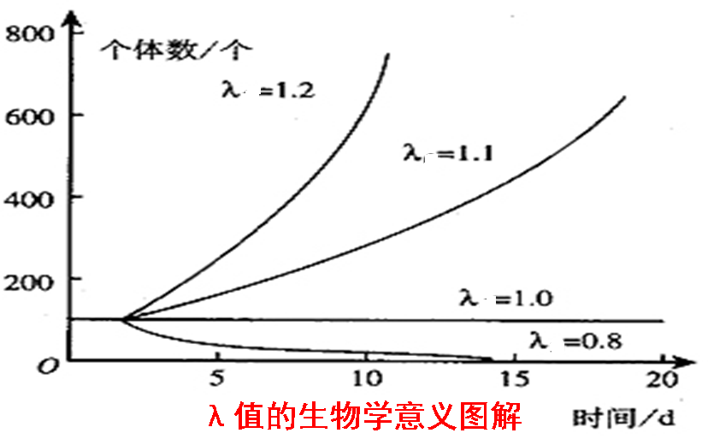
现有个体数
λ
=
原有个体数
【思考1】
①当λ=1时，种群数量如何变化？
②当λ＞1时，种群数量如何变化？
③当λ＜1时，种群数量如何变化？
【思考2】当λ＞1时，种群一定呈“J”形增长吗？
种群数量不变(相对稳定)
种群数量增长
种群数量下降
不一定；
只有λ＞1且为定值时，种群增长才为“J”形增长；

Slide 10
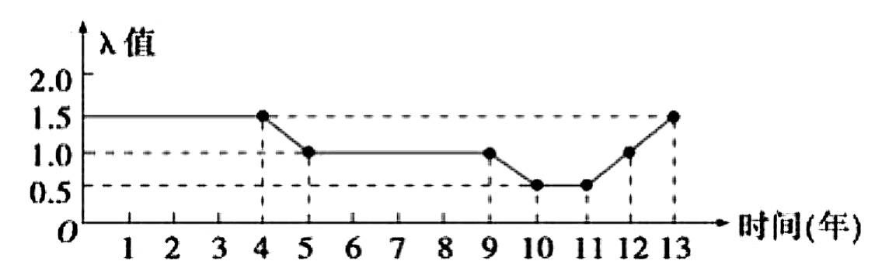
【现学现用】据图说出种群数量如何变化
“J”
1-4年，种群数量呈___形增长
4-5年，种群数量__________
5-9年，种群数量__________
9-10年，种群数量_______
10-11年，种群数量_____________
11-13年，种群数量____________________________
前9年，种群数量第_______年最高
9-13年，种群数量第______年最低
增长
相对稳定
下降
下降
11-12年下降，12-13年增长
5
12

Slide 11
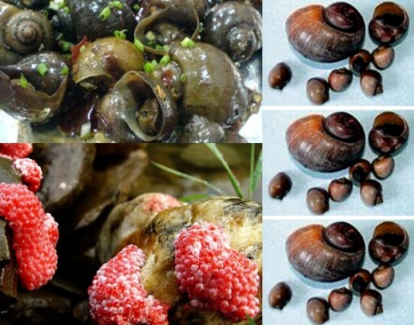
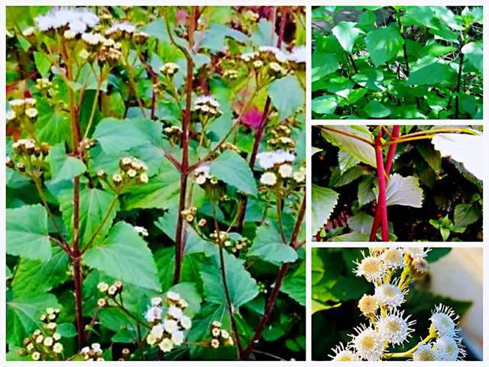
4. 实例
动物迁入适宜其生活的新环境后，一段时间内种群的数量变化；外来入侵物种的种群数量变化。
福寿螺(原产中美洲的热带和亚热带地区)
紫茎泽兰(原产于墨西哥)
如果遇到资源、空间等方面的限制，种群还会呈“J”形增长吗？
不会
Notes:
福寿螺原产中美洲的热带和亚热带地区，如阿根廷、玻利维亚、巴西、巴拉圭及乌拉圭等。 广泛分布于北美、亚洲、非洲等十多个国家，已成为世界性的外来入侵生物。

Slide 12
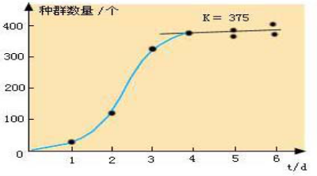
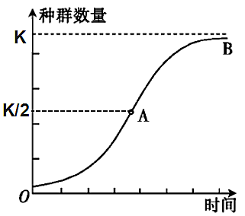
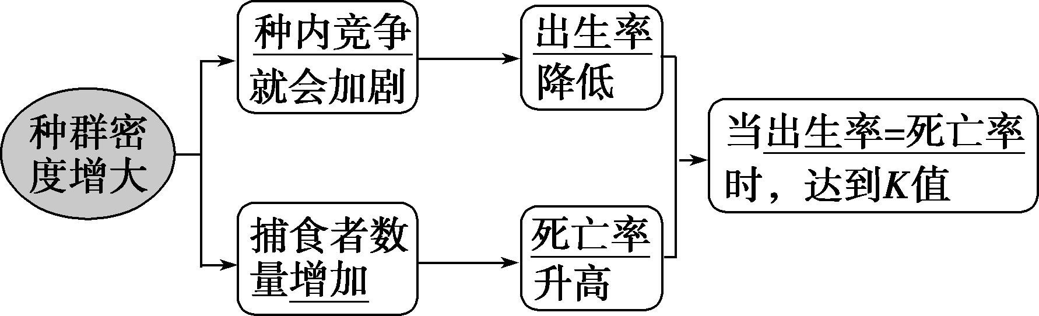
三、种群的“S”形增长
生态学家高斯（G.F.Gause,1910-1986）曾经做过单独培养大草履虫的实验：在0.5ml培养液中放入5个大草履虫，然后每隔24h统计一次大草履虫的数量。经过反复实验，得出了如图所示的结果。
1.模型假设:资源和空间有限，天敌的制约等（即存在环境阻力）

Slide 13
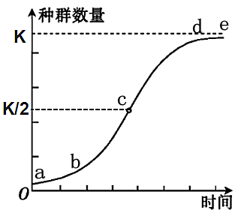
三、种群的“S”形增长
2.建立模型: 一定环境条件所能维持的种群最大数量称为环境容纳量，又称K值。
3.曲线图分析:
ab段:
bc段:
cd段:
de段:
种群基数小，需要适应新环境，增长较缓慢；
资源和空间丰富，出生率升高，种群数量增长迅速；
资源和空间有限，种群密度增大，种内竞争加剧，
出生率降低，死亡率升高，种群增长减缓；
出生率约等于死亡率，种群增长速率几乎为0，种群数量达到K值，且维持相对稳定。
种群数量达到最大,且种内斗争最剧。

Slide 14
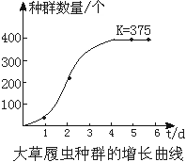
0C段(不包括C):
出生率大于死亡率
B点:
出生率大于死亡率, 此时种群增长速率最大;
C
B
出生率等于死亡率，此时种群的增长速率为零，种群数量趋于稳定，种群数量达到环境容纳量(即K值)。
C点:
A
0
种群数量达到最大,且种内斗争最剧烈。

Slide 15
4.种群增长率与种群增长速率
(1)增长率:
增长率＝(现有个体数－原有个体数)／原有个体数×100％
举例: “一个种群有1000个个体，一年后增加到1100”，则该种群的增长率为:
[(1100-1000)/1000]×100%=10%
(2)增长速率:
增长速率＝(现有个体数－原有个体数)／增长时间
=(出生数－死亡数)/时间。(有单位，如个/年)
举例: “一个种群有1000个个体，一年后增加到1100”，则该种群的增长速率为:
(1100-1000)/1年=100个/年
故增长率不能等同于增长速率。
种群增长速率就是曲线上通过每一点的切线(即斜率)

Slide 16
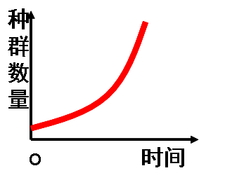
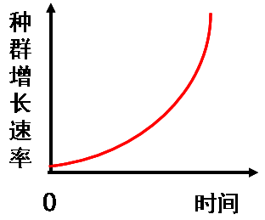
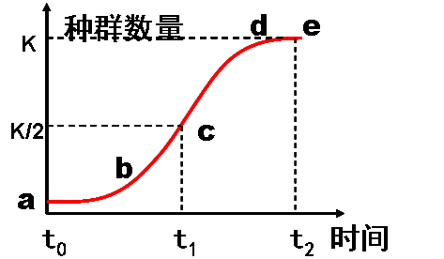
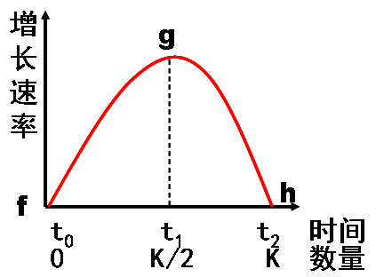
规律总结
1. “J”型和“S”型曲线的增长速率变化:
看曲线的斜率(即过每一点的切线)
“J”型曲线
在“J”型曲线中，种群增长速率逐渐增大
在“S”型曲线中，种群增长速率先增大后减小
“S”型曲线

Slide 17
[检测] “S”型曲线与其增长速率的关系
种群数量
d
e
增长速率
g
K
甲
乙
K/2
c
b
a
f
h
t₀ t₁ t₂ 时间
t₀ t₁ t₂ 时间
0 K/2 K 数量
ac
⑴图乙的fg段相当于图甲的 段
⑵图乙的g点相当于图甲的 点
⑶图乙的gh段相当于图甲的 段
⑷图乙的h点相当于图甲的 段
增长速率变化:
0～K/2时逐渐增大
K/2～K时逐渐减小
在 K/2时达到最大
在K时增长速率为0
c
cd
de

Slide 18
规律总结
2. “J”型和“S”型曲线增长率的变化:
看(λ-1)
增长率＝(现有个体数－原有个体数)／原有个体数×100％
因为t年后种群的数量为: N_{t}=N₀λ^{t}
增长率= (N_{t}－ N_{t －1})/ N_{t －1}
N₀λ^{t}－ N₀λ^{t －1}
=
=λ-1
N₀λ^{t －1}

Slide 19
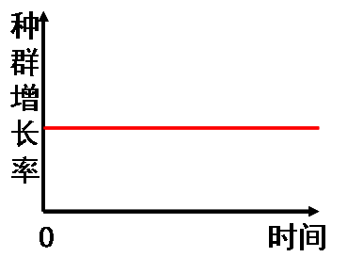
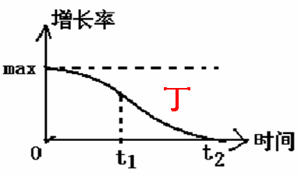
规律总结
2. “J”型和“S”型曲线增长率的变化:
看(λ-1)
“J”型曲线
“S”型曲线

Slide 20





1. “S”型曲线与其增长速率、增长率的关系
小结
在“S”型曲线中，种群增长速率先增大后减小，
增长率逐渐减小。
2. “J”型曲线与其增长速率、增长率的关系
在“J”型曲线中，种群增长速率逐渐增大，
增长率基本不变。

Slide 21
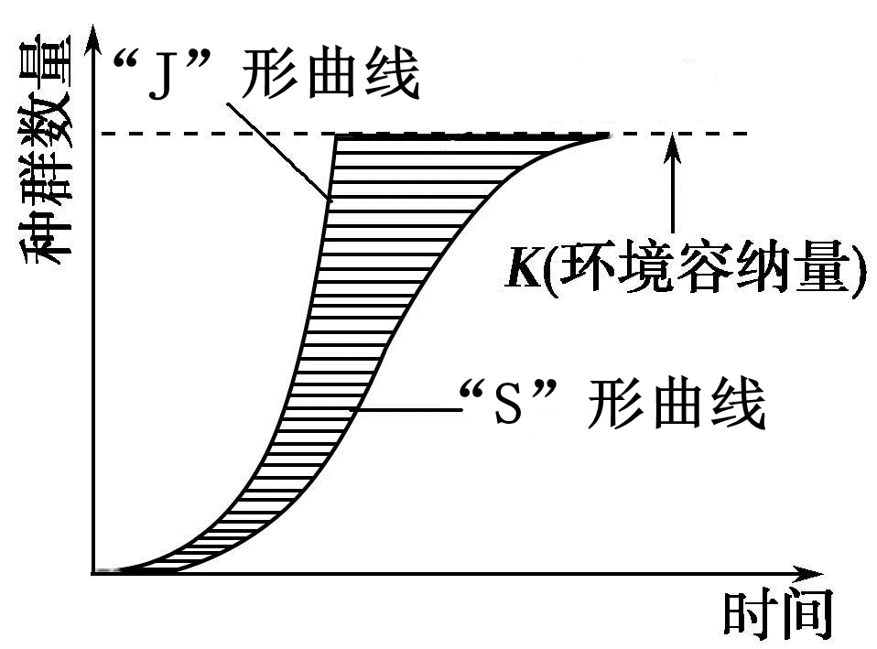
5.种群增长的“J”型曲线与“S”型曲线
（1）图中阴影部分表示什么？
（2）环境阻力如何用自然选择学说
内容解释？
（3）“S”形曲线中，有一段时期近似于“J”形曲线，这一段是否等同于“J”形曲线？为什么？
环境阻力。
生存斗争中被淘汰的个体数。
不等同，已经存在环境阻力。
“J”型曲线无 K值, 无种内斗争, 无天敌。

Slide 22
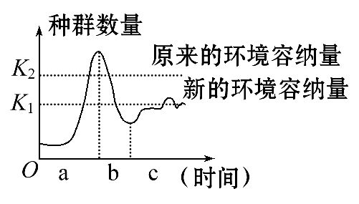
(4)同一种生物的K值
不是固定不变的:
K值会随着环境的改变
而发生变化, 当环境遭受
破坏时，K值变化是_____；
当环境条件状况改善时,K值会_____。
下降
上升
(5)在环境不遭受破坏的情况下, 种群数量会
在 上下波动。当种群数量偏离K值的时候,会通过 调节使种群数量回到K值。
K值附近
负反馈

Slide 23
(6)K值并不是种群数量的最大值:
K值是环境容纳量,即在保证环境不被破坏的前提下所能容纳的最大值;种群所达到的最大值会超过K值,但这个值存在的时间很短,因为环境已遭到破坏。

Slide 24
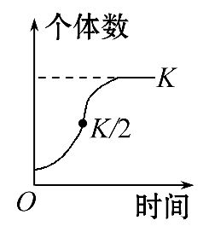
6.K值与K/2值在实践中的应用:
①对野生生物资源和濒危物种的保护:
a.建立自然保护区
b.提高环境容纳量
②对野生生物资源的利用:
a.渔业捕捞应在 ;
K/2以后
b.捕捞后鱼的种群数量维持在 。
K/2
因为捕鱼后保留在K/2值处，种群增长速率最大，可实现“既有较大收获量又可保持种群高速增长”，符合可持续发展的原则。

Slide 25
③对有害生物防治:
a.降低环境容纳量;
b.在 捕杀。
K/2前
如灭鼠时及时控制种群数量，严防达到____值，若达到该值，会导致该有害生物成灾。
K/2
【易错易混】
最大捕捞量≠最大日捕获量
种群数量
d
e
①要持续获得最大捕捞量:
K
K/2之后捕捞
K/2
c
②要获得日捕获量:
b
应在种群密度最大时捕捞(de期即K值时)
a
t₀ t₁ t₂ 时间

Slide 26
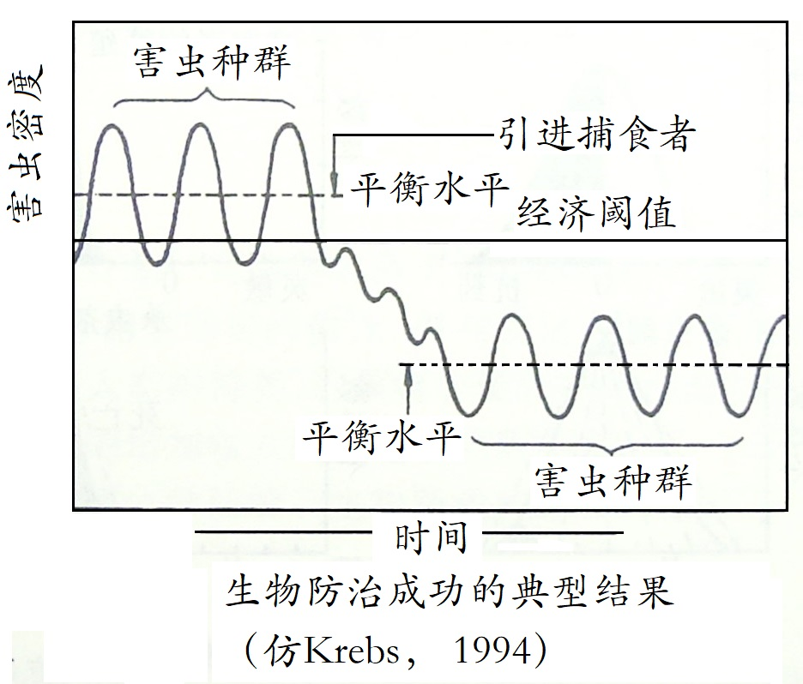
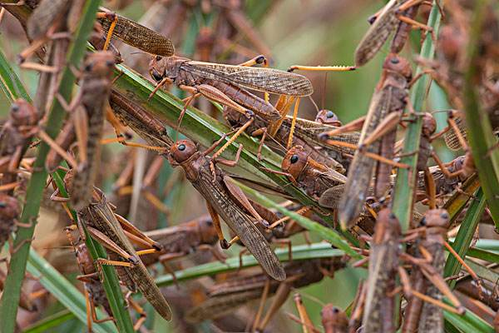
降低有害生物环境容纳量是防治有害生物的根本措施。

Slide 27
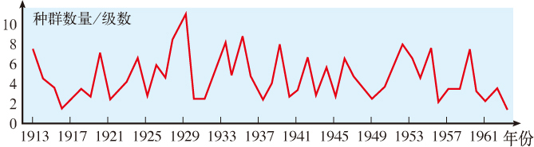
四.种群数量的波动
①在自然界，有的种群能够在一段时间内维持数量的相对稳定。
②但大多数生物的种群来说，种群数量总是在波动中。处在波动状态的种群，在特定条件下可能出现种群爆发。如蝗灾、赤潮等。
东亚飞蝗种群数量的波动
③当种群长久处于不利条件下，种群数量会持续性的或急剧的下降。
④当一个种群数量过少，种群可能会由于近亲繁殖等原因而衰退、消亡。

Slide 28
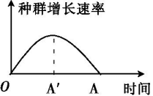
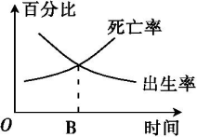
【方法规律】K值的四种表示方法
(1)
① 对应的种群增长速率为0,数量最大,为K值。
② 对应的种群增长速率最大,为K/2值。
A点
A'点
(2)B点对应的种群出生率与死亡率相等,种群数量达到最大,为 。
K值

Slide 29
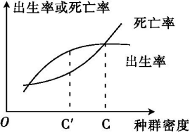
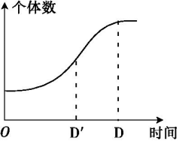
(3)
C点
① 对应的种群数量为K值。
② 对应的种群出生率与死亡率差值最大，为K/2值。
C'点
(4)
D点
① 对应的种群个体数最多,即K值。
② 对应的种群个体数为K/2值。
D'点
Notes:
(3)①C点对应的种群数量为K值。
②C'点对应的种群出生率与死亡率差值最大,为K/2值。

Slide 30
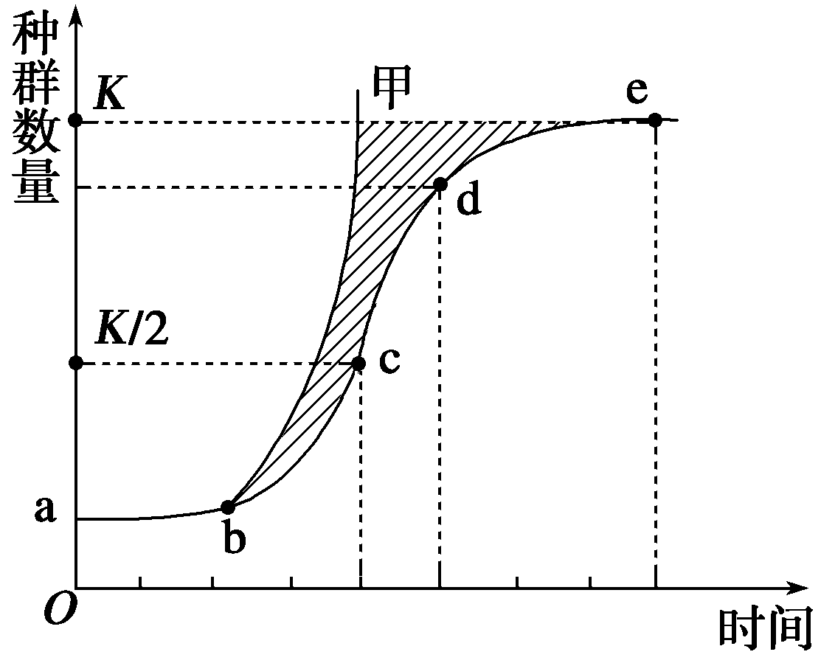
【检测】如图所示为种群在理想环境中呈“J”型增长，在有环境阻力条件下，呈“S”型增长。下列关于种群在某环境中数量增长曲线的叙述，正确的是( )
A
A. 当种群数量达到e点后，种群数量增长速率为0
B. 种群增长过程中出现环境阻力是在d点之后
C. 若该图表示蝗虫种群增长曲线，则虫害防治必须在C点
D. 若该图表示海洋中某种鱼的增长曲线，则最佳捕捞时间在e点

Slide 31
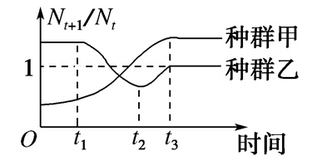
【检测】科研小组对某地甲、乙两个种群的数量进行了多年的跟踪调查，并研究N_{t＋1}/N_{t} ,随时间的变化趋势，结果如图所示(图中N_{t} ,表示第 t 年的种群数量，N_{t＋1}表示第t＋1年的种群数量)。下列分析正确的是( )
B
A. 甲种群在0~t₃ 段的年龄结构为增长型
B. 乙种群在0～t₁ 段的种群数量呈“J”形增长
C. 乙种群在t₂ 时数量最少
D. 甲种群在t₃ 后数量相对稳定可能是生存条件得到了改善

Slide 33
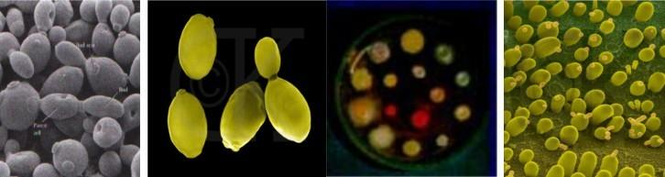
培养液中酵母菌种群数量的变化

Slide 34
实验: 探究培养液中酵母菌种群数量的变化
一.实验原理:
在理想的条件下,酵母菌种群的增长呈“J”形曲线；在各种资源有限或者存在环境阻力的情况下，酵母菌种群增长呈“S”形曲线。
积累
随着时间推移，由于营养物质的______、有害代谢产物的______、pH的_________，酵母菌数量呈_________形增长。
消耗
改变
S
二.提出问题:
培养液中酵母菌的数量是怎样随时间变化的?
三.作出假设:
在环境资源有限的条件下,酵母菌的数量变化随时间呈“S”形增长曲线

Slide 35
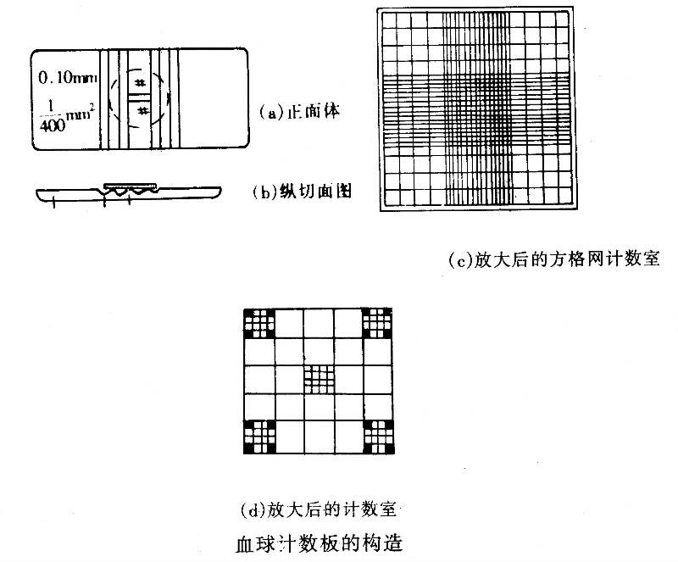
四. 材料用具:
酵母菌菌种,无菌马铃薯培养液或者肉汤培养液，血细胞计数板，显微镜等。
计数室
正面图
滴液处
侧面图

Slide 36
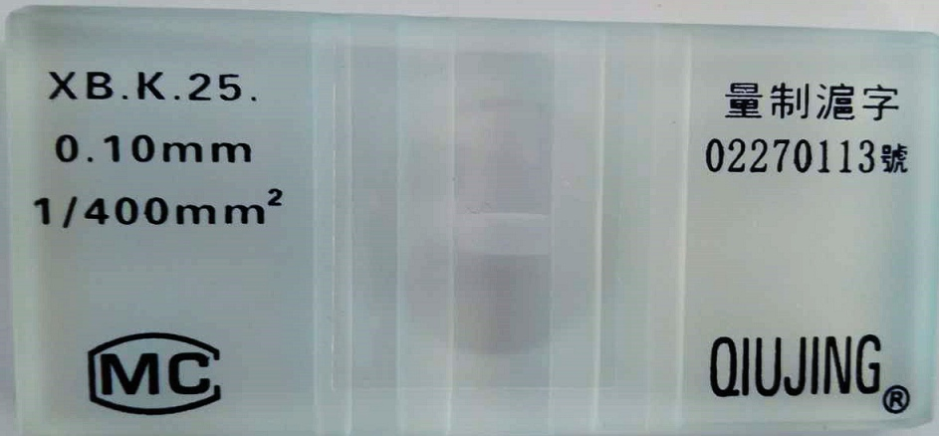

如果先加培养液再盖盖玻片，那么盖玻片可能由于已加入液滴的表面张力而不能严密地盖到计数板表面，使计数室内部液体增多，导致计数结果偏高。
酵母菌的计数方法:
抽样检测法
五. 显微镜计数操作步骤:
1.将盖玻片放在血细胞计数板的计数室上；
2.用吸管吸取培养液，滴于盖玻片边缘，让培养液自行渗入到计数室内；
滴液处
3.待酵母菌细胞全部沉降到计数室底部，将计数板放在在载物台中央
4.计数一个小方格内酵母菌数量，再以此为依据估计试管中酵母菌总数。

Slide 37

中方格
大方格
小方格

Slide 38
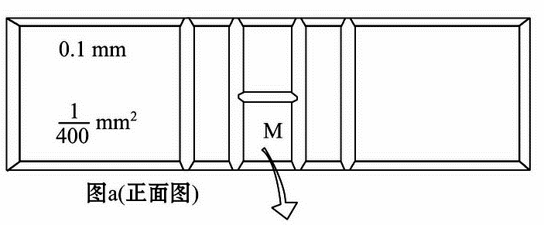
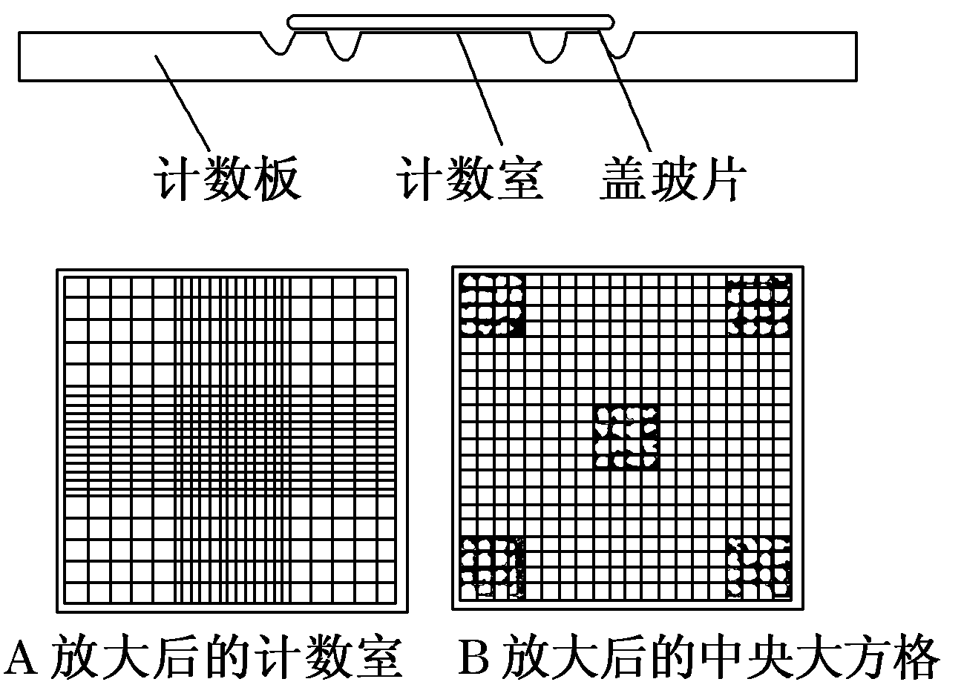
六. 计数工具——血细胞计数板及计算
思考:
1.每个大方格的面积为:
1 mm²
1mm
已知加盖玻片后的深度为0.1 mm;
2.每个大方格的容积为:
0.1 mm³
(10⁻⁴mL)

Slide 39
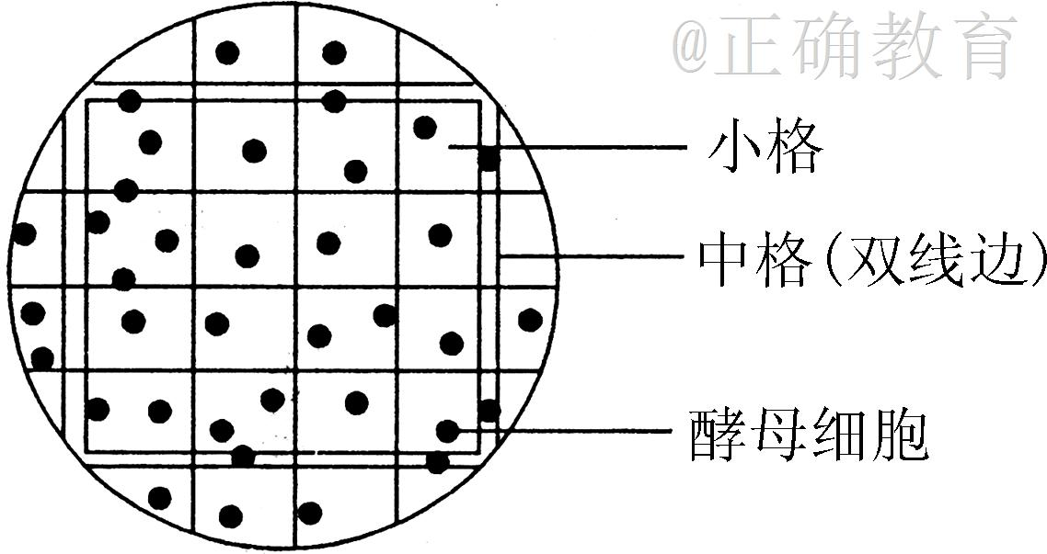
4.计数一个小方格内酵母菌数量，再以此为依据估计培养液中酵母菌总数。
1mL培养液中细胞个数＝
X
每小方格中细胞的个数×400
=
1mL
0.1mm³(10⁻⁴mL)

Slide 40
4.计数一个小方格内酵母菌数量，再以此为依据估计培养液中酵母菌总数。
1mL培养液中细胞个数＝
每小方格中细胞的个数×400 ×10⁴×稀释倍数

Slide 41
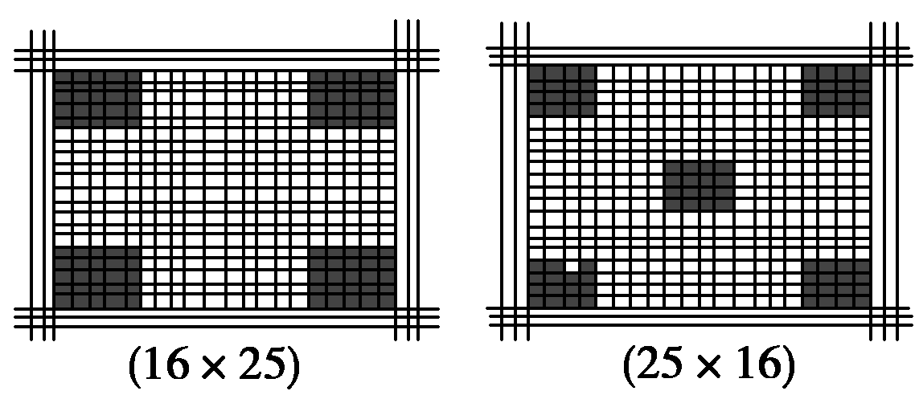
1 mL培养液中细胞个数＝
中方格中酵母菌数量的平均值×16×10⁴ ×稀释倍数

Slide 42
1 mL培养液中细胞个数＝
中方格中酵母菌数量的平均值×25×10⁴ ×稀释倍数

Slide 43
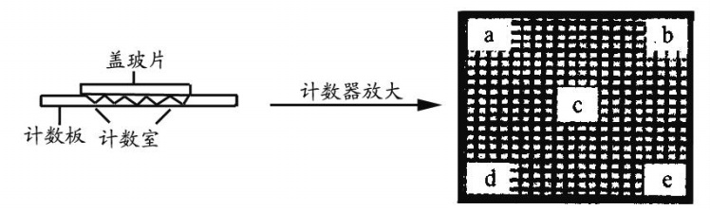
【检测】检测员将1 mL水样稀释10倍后，用抽样检测的方法检测每毫升蓝藻的数量；将盖玻片放在计数室上，用吸管吸取少许培养液使其自行渗入计数室，并用滤纸吸去多余液体。已知每个计数室由25×16＝400个小格组成，容纳液体的总体积为0.1 mm³。
1mL培养液中细胞个数＝
每小方格中细胞的个数×400 ×10⁴×稀释倍数
现观察到图中该计数室所示a、b、c、d、e 5个中格80个小格内共有蓝藻n个，则上述水样中约有蓝藻 个／mL。
5n×10⁵

Slide 44
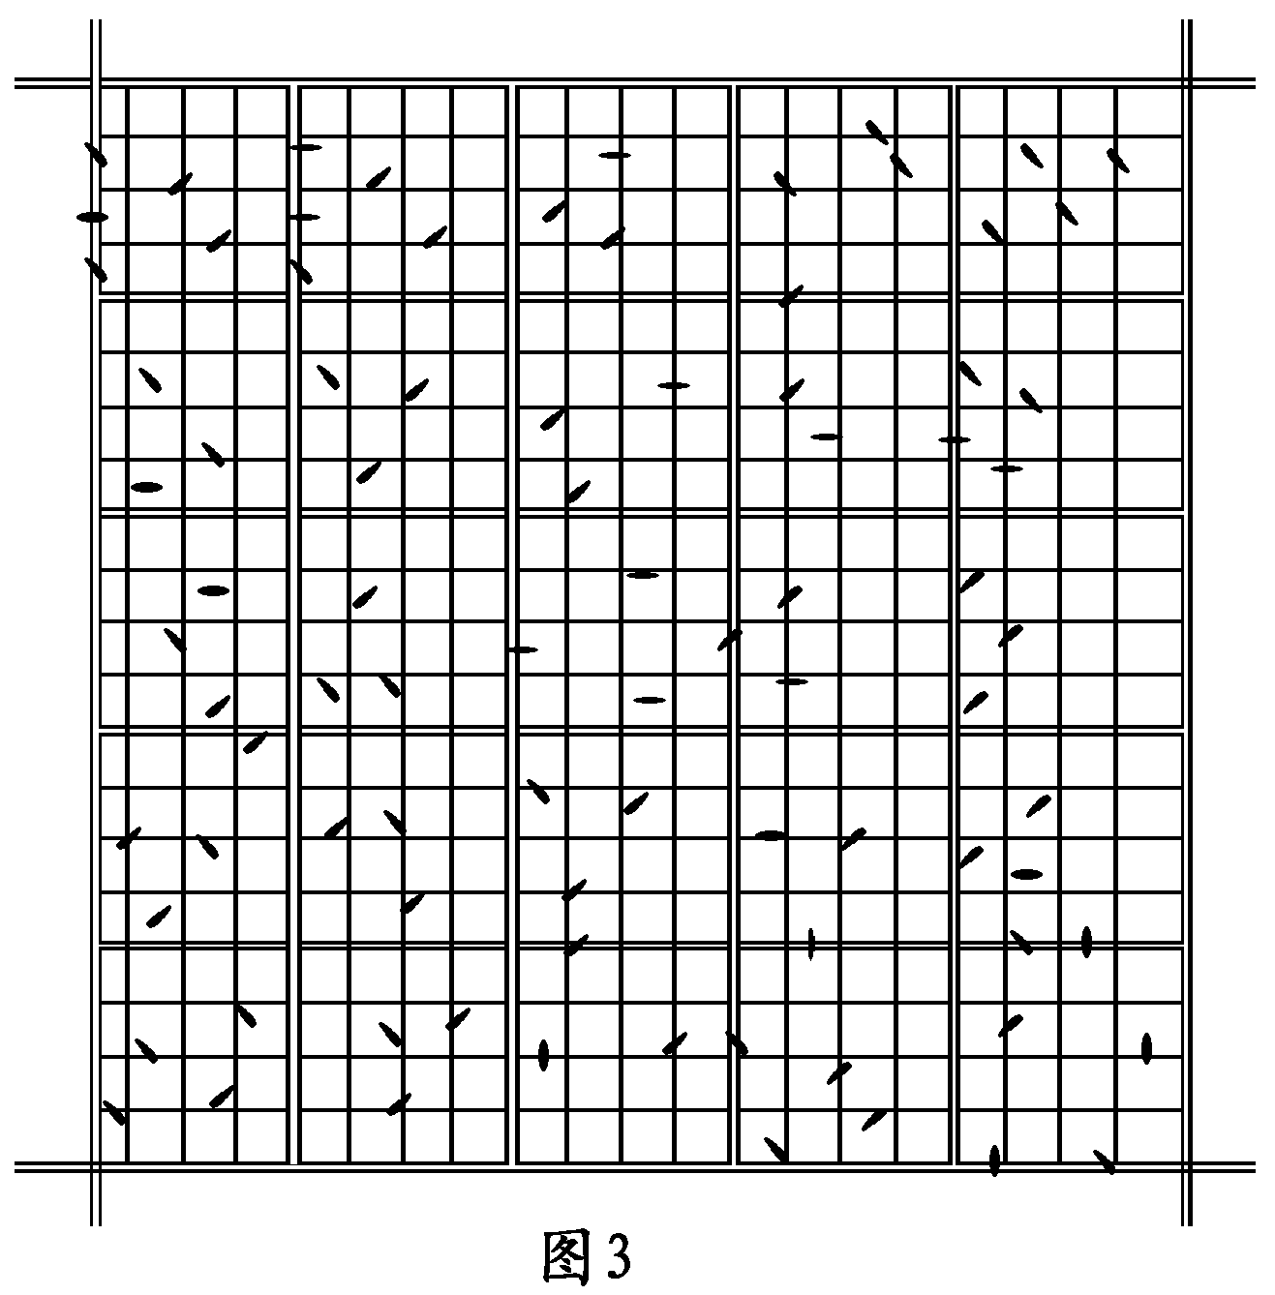
【检测】将样液稀释100倍，采用血球计数板(规格为1 mm×1 mm×0.1 mm)计数，观察到的计数室中细胞分布见图3，则培养液中藻细胞的密度是________个/ mL。
1×10⁸
5
4
1 mL培养液中细胞个数＝(A/5)×25×10⁴ ×稀释倍数
(注:5个中方格中总菌数为A)
3
1 mL培养液中细胞个数＝(20/5)×25×10⁴×100
=1×10⁸
4
4

Slide 45
（2）从试管中吸出培养液进行计数之前,建议你将试管轻轻振荡几次这是为什么？
使培养液中酵母菌分布均匀,以减少误差
（3）如果一个小方格内酵母菌数量过多，难以数清，应当采取什么措施
稀释适当倍数
（4）对于压在小方格界线上的酵母菌应当怎样计数?
只计相邻两边及其顶角上的酵母菌,
一般遵循“计上不计下,计左不计右”的原则

Slide 46
（5）本实验需要设置对照吗?
不需要对照, 在时间上形成前后自身对照
（6）需要做重复实验吗?
需要重复实验,对每个样品可计数三次，再取平均值，以提高实验数据的准确性;
（7）怎么分辨死亡细胞和有活性的细胞？
死亡细胞多集结成团；
可以借助台盼蓝染色（死亡细胞呈蓝色）

Slide 47
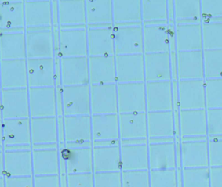
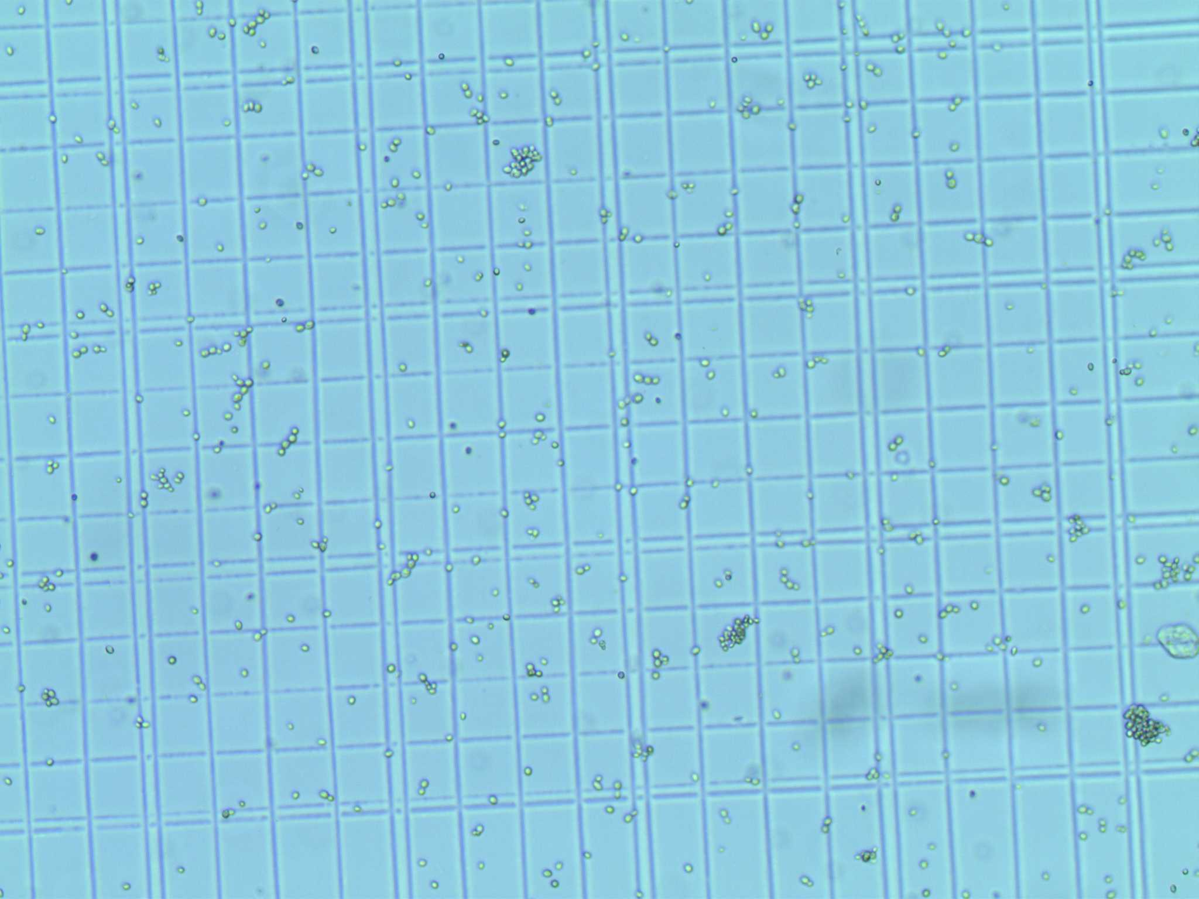
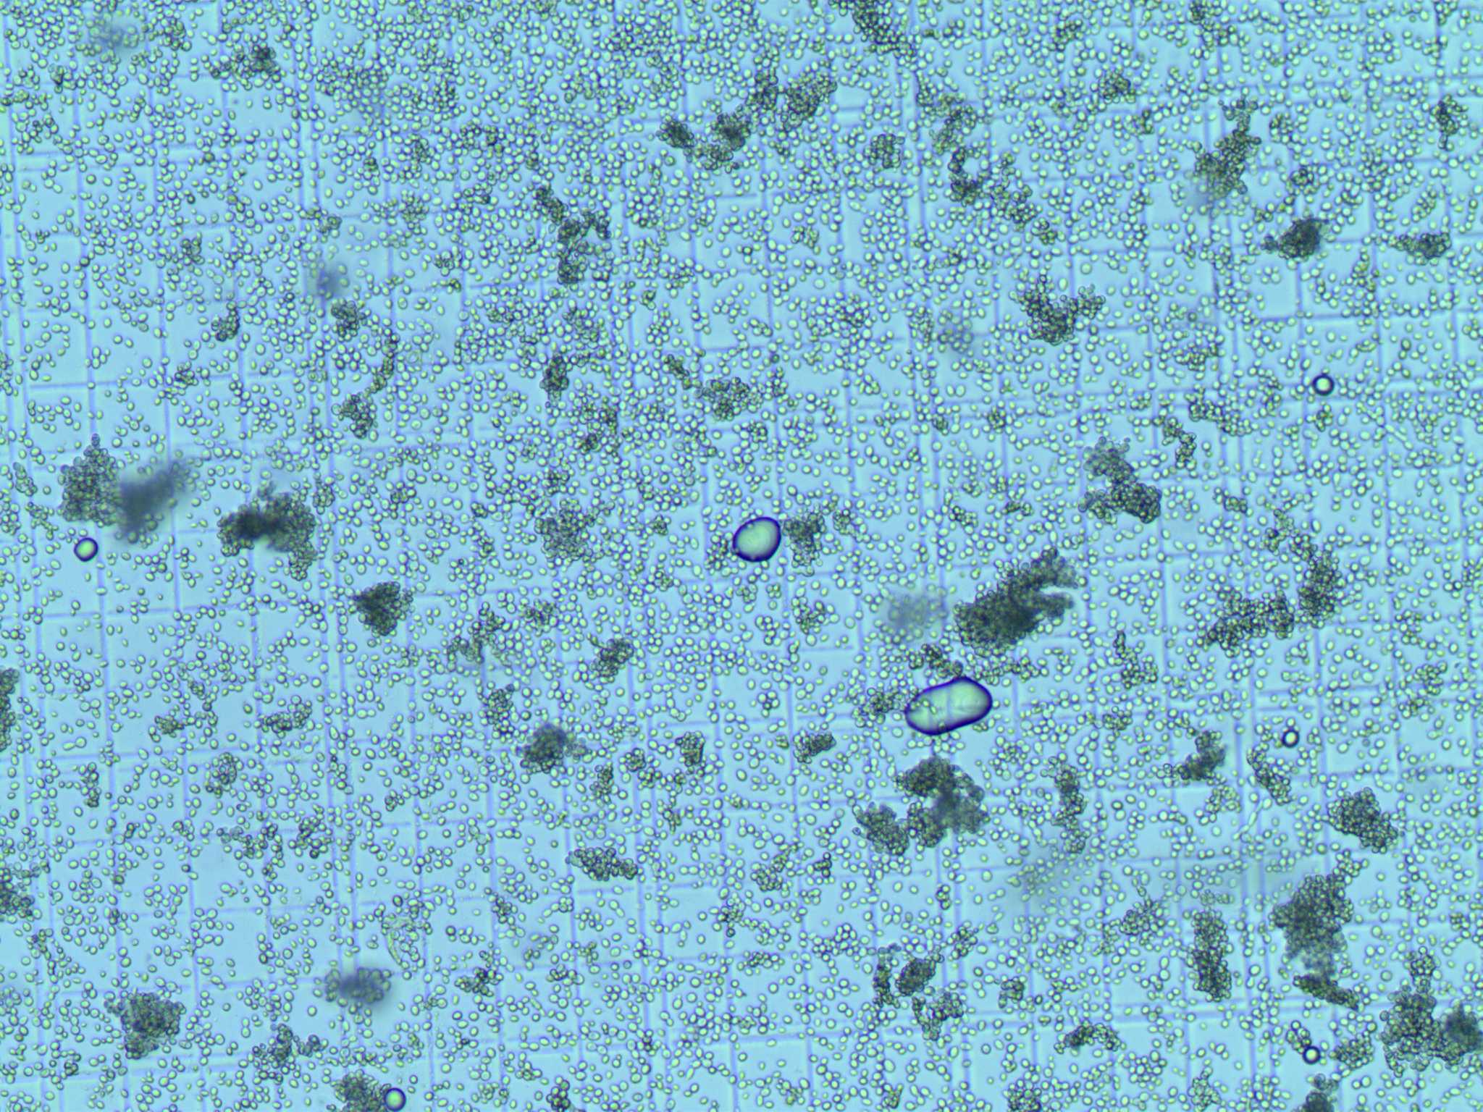
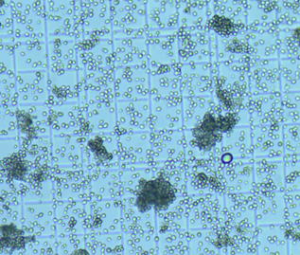
连续观察7天，分布记录下这7天的数值。
死亡
第 1 天
第 4 天
第 6 天
第 7 天

Slide 48
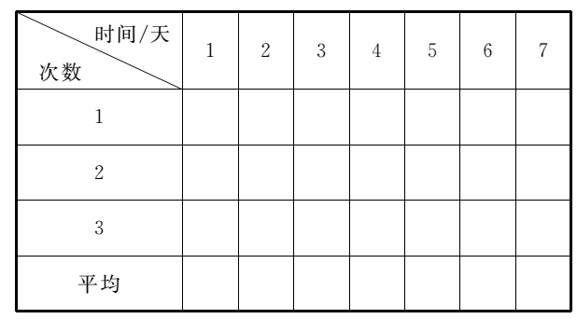
★连续观察7天，记录每天的数值。记录结果可设计成下面的记录表：
重复组
3组实验的平均值

Slide 49
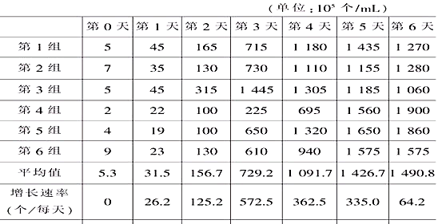
七.分析结果，得出结论

Slide 50
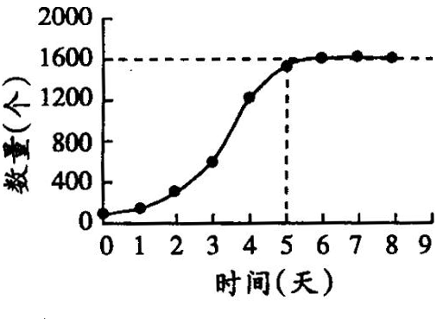
实验结论:
在适宜条件下 ，酵母菌种群呈“S” 形增长；
种群的增长速率是: 先增加后减少，在K/2时增长速率最大。
影响酵母菌种群数量增长的因素:
受培养液的成分、空间、pH、温度、代谢产物等因素的影响。

Slide 51
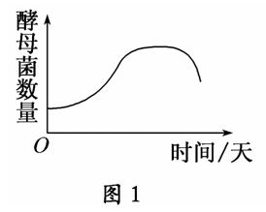
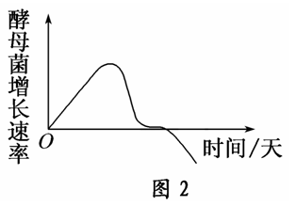
★酵母菌增长曲线图
★酵母菌增长速率曲线图
在恒定培养液中当酵母菌种群数量达到K值后，还会转而下降直至全部死亡(营养物质消耗,代谢产物积累及pH变化所致)。

Slide 52
八. 注意事项
（1）取样时间需一致，且应做到随机取样（每天同一时间取样，或者每隔相同一段时间取样；
（2）抽取样液之前，需要振荡，使酵母菌均匀分布，如果未振荡试管就吸出培养液，可能出现两种情况:一是从试管下部吸取的培养液浓度偏大; 二是从试管上部吸出的培养液浓度偏小。因为酵母菌会沉降在瓶底；
（3）若保持培养条件，酵母菌种群数量不会一直保持稳定，将会下降，因为营养物质减少、代谢废物增多、空间有限、pH降低等；
（4）血细胞计数板使用完毕后，用水冲洗干净或浸泡在酒精溶液中，切勿用硬物洗刷或抹擦，以免损坏网格刻度

Slide 53
【检测】下列对“探究酵母菌种群数量变化规律实验”的叙述，正确的是( )
C
A. 用血细胞计数板计数酵母菌个数时，取适量培养液直接滴加到计数室内
B. 对于压在一个方格界限上的酵母菌的处理方法是计数四条边及其顶角的酵母菌数
C. 已知血细胞计数板的方格为2 mm×2 mm，若盖玻片下经稀释10倍的培养液厚度为0.1 mm，计数时观察值为M，则10 mL培养液中酵母菌的总数约为2.5M×10⁵个
D. 与一般的生物实验一样，该探究实验也需要单独设置对照组
X
每小方格中细胞的个数×400
=
1mL
0.1mm³(10⁻⁴)
X
M
X × 稀释倍数
=
10mL
2 X 2 X 0.1mm³(10⁻⁴)
=2.5M×10⁵

Slide 54

【检测】某学生在“探究培养液中酵母菌种群数量的变化”实验中，根据实验结果绘制出下图所示的曲线。有关分析错误的是( )
C
A. 实验过程中酵母菌种群的年龄组成先是增长型,后是稳定型,最后变为衰退型
B. 种群数量在不同时间的增长速率可能相同
C. 本实验中不存在对照
D. 每次取样前应将培养瓶振荡摇匀
ab段种群数量增长速率逐渐升高，到b点时到达最大值，而bc段种群数量增长速率逐渐降低，因此，种群数量在不同时间的增长速率可能相同，B正确；

Slide 55
练习与应用（P12）
一、概念检测 1. （1） （×）（2）（×）（3）（×） 2. B 二、拓展应用 1. 【答案】在食物充足、空间广阔、气候适宜、没有天敌等优越条件下，种群可能会呈“J”形增长。例如，澳大利亚昆虫学家曾对果园中蓟马种群进行过长达14年的研究，发现在环境条件较好的年份，它们的种群数量增长迅速，表现出季节性的“J”形增长。在有限的环境中，如果种群的初始密度很低，种群数量可能会出现迅速增长，随着种群密度的增加，种内竞争就会加剧，因此，种群数量增加到一定程度就会停止增长，这就是“S”形增长。例如，栅列藻、小球藻等低等植物的种群增长，常常具有“S”形增长的特点。 2. 【提示】同样大小的池塘，对不同种类的鱼来说，环境容纳量是不同的。可以根据欲养殖的鱼的种类，查阅相关资料或请教有经验的人，了解单位面积水面应放养的鱼的数量。

